Slide 1


PREDICTING
PRUEBAS
SABER PRO
GRADES
USING
DECISSION
TREES.

Slide 2

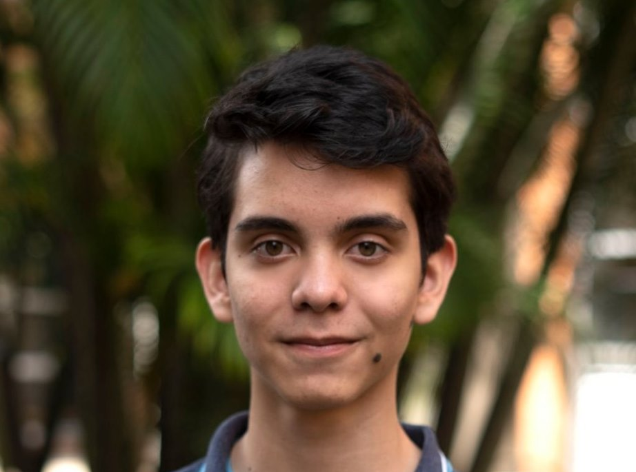
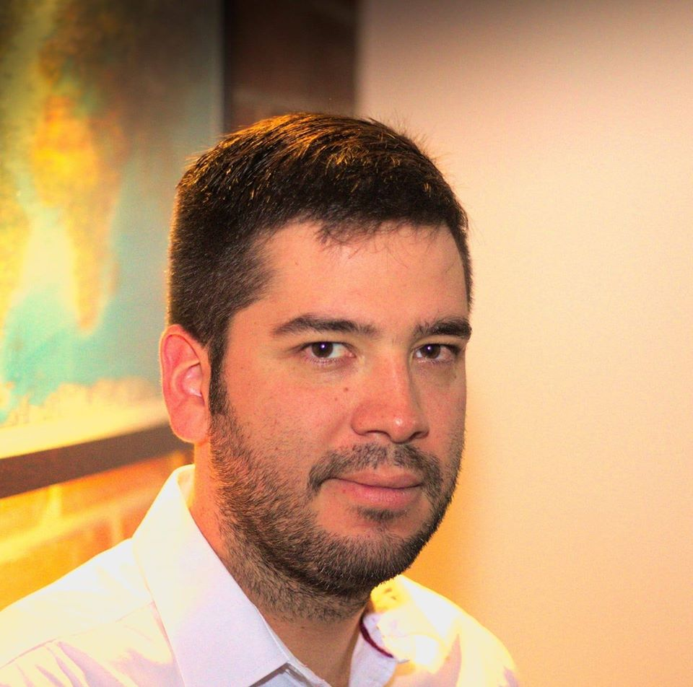
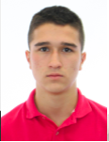

Team Presentation
Miguel Correa
Mauricio
Toro
Vicente Aristizabal
http://github.com/varisti7/proyecto/

Slide 3
THANK YOU!

